Slide 1
Barn i familjehem - umgänge med föräldrar och andra närstående
Material till socialtjänsten

Slide 2

Materialet om umgänge
Reflektions-material
Powerpoint
Så här kan ni arbeta med materialet
Notes:
Materialet som riktar sig till socialtjänsten innehåller:
ett kunskapsstöd
ett reflektionsmaterial
denna Power Point
En instruktion: Så här kan du arbeta med materialet.
Denna Power Point syftar till att:
ge en översiktlig introduktion till kunskapsstödet
genom frågor stimulera till diskussion i arbetsgruppen
kortfattat gå igenom regelverket kring beslut, begränsningar och umgänge efter vårdnadsöverflyttningar
Materialet återfinns på:
www.socialstyrelsen.se
www.kunskapsguiden.se

Slide 3
Ytterligare material
stöd till föräldrar med kognitiva svårigheter
fallstudie och verktyg
stöd för bedömning
Notes:
Det finns ytterligare material som syftar till att fördjupa kunskaperna:
Stöd till föräldrar med kognitiva svårigheter kring umgänget med sina placerade barn. I en av kunskapsstödets bilagor kan ni bland annat läsa mer om hur man kan identifiera föräldrar med kognitiva svårigheter och hur man kan ge stöd till dessa föräldrar.
På kunskapsguiden finns en fallstudie och ett verktyg som SUF-Kunskapscentrum i Region Uppsala har tagit fram som komplement till bilagan om stöd till föräldrar med kognitiva svårigheter.
På kunskapsguiden finns även ett stöd för bedömning– ett hjälpmedel för att samla in underlag som behövs vid bedömningen av umgänge. Bedömningsstödet är framtaget av FoU Södertörn. Södertörns högskola/FoU Södertörn har på uppdrag av Socialstyrelsen låtit socialtjänsten i 27 kommuner pröva det. Det har därefter utvärderats och reviderats.

Slide 4

Utgångspunkter för umgänge
Notes:
Alla barn har rätt till umgänge med den förälder som barnet inte bor med, det regleras i 6 kap. 15 § föräldrabalken, FB.
När ett barn placeras i familjehem har socialnämnden ansvaret för att barnet kan behålla kontakten med sina föräldrar och närstående (6 kap. 1 § fjärde stycket socialtjänstlagen (2001:453), SoL och 14 § första stycket lagen (1990:52) med särskilda bestämmelser om vård av unga, LVU)
Att barn och unga har rätt till samhörighet med föräldrar, anhöriga och andra närstående innebär att
det är barnens rätt till umgänge som står i centrum
umgänget är till för barnet och
det är barnets intressen och vad som är bäst för barnet som ska vara avgörande. (Se SOU 2015:71 s. 231 och prop. 2002/03:53 Stärkt skydd för barn i utsatta situationer m.m. s. 77)
När ett barn vårdas enligt LVU, får dock socialnämnden begränsa kontakten med vårdnadshavaren om det är nödvändigt med hänsyn till ändamålet med vården (14 § andra stycket LVU).
Barnets inställning till kontakt med sina föräldrar och närstående har en stor betydelse. Att ta reda på hur barnet vill ha kontakt med föräldrar och andra närstående och att göra barnet delaktig i planeringen av umgänget skapar bättre förutsättningar att göra en bedömning och fatta beslut utifrån barnets behov.

Slide 5
Varför är kontakten viktig?
för möjligheten till återförening med föräldrarna
kontinuitet i barnets situation
ger barnet tillgång till identitet och rötter
kan bidra till stabilare placering
Notes:
Att lagstiftaren framhåller vikten av kontakt mellan placerade barn och föräldrar hänger bland annat samman med principen om att barnet ska återförenas med sina föräldrar när syftet med vården har uppnåtts. Samhällsvård ska inte pågå längre än nödvändigt och för att en återförening ska bli möjlig krävs det att barnet och föräldrarna har en tät och regelbunden kontakt. (Prop. 1989/90:28 Vård i vissa fall av barn och ungdomar s. 73.)
Det finns ytterligare skäl att värna om att barnet får hålla kontakten med sina närstående, till exempel för att
det kan ge barnet en kontinuitet i tillvaron
barnet får tillgång till identitet och ursprung
det kan bidra till att placeringen blir mer stabil och att risken för sammanbrott minskar
För en del barn är återförening med föräldrarna inte förenligt med barnets bästa, men fortsatt kontakt med föräldrarna kan ändå vara viktigt för barnet.
Fråga att diskutera
Vilka skäl ser du till att barnet ska ha kontakt med sina föräldrar och närstående?

Slide 6

Ett allsidigt underlag
Notes:
Socialtjänsten behöver ett allsidigt underlag för att kunna bedöma hur umgänget ska utformas.
Förutsättningarna för umgänge varierar från fall till fall och det enskilda barnets situation kommer att påverka vilket underlag som behövs för att kunna göra en bedömning.
Här kommer en kortfattad presentation av olika faktorer som kan vara särskilt viktiga att undersöka närmare och väga in vid bedömningen av umgänget.
I kunskapsstödet kan du läsa mer om dessa faktorer och hur de skulle kunna påverka umgängets utformning.

Slide 7
Faktorer att väga in
syftet med kontakten
Barnets inställning
ålder, mognad, kapacitet
Risker
Barnets relationer
Föräldrars inställning
Familjehemmets inställning
Notes:
Klick
En viktig utgångspunkt är vad barnets kontakt med föräldrar och andra umgängespersoner ska syfta till– ur barnets perspektiv . Syftet med kontakten hänger dels ihop med målsättningen för barnets placering och dels med hur lång tid barnet ska stanna i jour- eller familjehemmet. Ska umgänget till exempel vara ett steg på vägen till återförening med föräldrarna eller syftar det till att förbättra relationen mellan barnet och föräldern? Klick
Umgänget behöver organiseras utifrån barnets ålder, mognad och kapacitet. Barnets ålder och mognad påverkar bland annat hur barnet hanterar förlusten av föräldern. Barnets kapacitet hänger bland annat samman med hur barnet förstår och hanterar själva umgängesituationen. Man kan behöva tänka olika kring umgänget beroende på om det är ett yngre eller äldre barn. Klick
Barnet behöver få framföra sin inställning om vilka som är betydelsefulla umgängespersoner, i vilken omfattning och på vilket sätt umgänget kan genomföras. För att barn ska ha förutsättning att tala om sin syn på umgänge utifrån sina egna behov och önskemål behöver barnet först få information om orsaken till och målet med familjehemsplaceringen på ett sätt som barnet kan förstå. (Regler om barnets rätt till information och delaktighet finns i 11 kap. 10 § SoL och 36 § LVU) Klick
Det är viktigt att kartlägga barnets relationer och anknytning till föräldrar och övriga närstående inför planeringen av hur umgänget ska utformas. Styrkan i barnets relation till en förälder kan variera, liksom kvaliteten och graden av känslomässig närhet. Kontakten med syskon kan vara särskilt betydelsefull för barnet. Syskonkontakten kan skapa kontinuitet i en instabil situation. Många placerade barn vill ha mer kontakt med sina syskon än vad de faktiskt har. Klick
Föräldrarnas inställning till umgänget är en viktig faktor. Om föräldrarna är positivt inställda och det finns ett bra samarbete kring umgänget ökar förutsättningarna för att barnet kan upprätthålla kontakten och att placeringen blir mer stabil Socialtjänsten har också ett särskilt ansvar för att få till stånd en kontakt mellan föräldern och det placerade barnet även om föräldern inte själv visar intresse men barnet önskar kontakt (prop. 1989/90:28 s. 115). Klick
Familjehemmets inställning påverkar umgänget. Det är större sannolikhet att barnet har glädje av umgänget med föräldrarna om familjehemmet har en positiv inställning till umgänget och visar förståelse för barnets bakgrund. Klick
Risker vid umgänge kan bland annat finnas om en förälder eller annan umgängesperson har en svår psykisk sjukdom, ett aktivt missbruk och om det tidigare förekommit våld i familjen. Det är tydligt att det kan finnas risker om barnet innan placeringen varit utsatt för övergrepp, misshandel och försummelse. Det finns särskilda risker att beakta när barnet har varit utsatt för hedersrelaterat våld. Även långvariga och starka konflikter mellan vuxna, till exempel mellan förälder och familjehem, som upplevs som potentiellt farliga av barnet, kan påverka barnet negativt. Det är viktigt att inte enbart se till risker för barnets framtida hälsa och utveckling, utan även uppmärksamma barnets välbefinnande ”här och nu”.
Frågor att diskutera:
Hur tar du reda på vad barnet vill?
Är det skillnad på att inhämta barnets inställning om barnet är placerat enligt SoL eller enligt LVU?
Finns det tillfällen när det är svårt att ta reda på vad barnet vill?
Hur tar du ta reda på föräldrarnas förmåga till umgänge?
Vilken vikt lägger du vid barnets andra relationer än till föräldrarna, till exempel till syskon?
Vilka andra faktorer tycker du att det är viktigt att väga in vid en bedömning?

Slide 8

Samlad bedömning
Notes:
För att göra en bedömning behöver de olika faktorerna vägas samman utifrån det enskilda barnets situation och behov. Även om det finns ett tydligt regelverk som syftar till att säkerställa barnets umgänge – och även om forskningen framhåller att vissa faktorer har betydelse för bedömningen – går analysen inte att standardisera. Det går inte att dra några generella slutsatser om hur olika faktorer samverkar med varandra för placerade barn i allmänhet. Det går heller inte att föreslå en viss modell för umgänge som skulle fungera för de flesta barn.
Det är viktigt att dessa komplexa bedömningar, som kan få långtgående konsekvenser, inte får vara ett resultat av enskilda socialsekreterares överväganden. Det är därför bra om det i organisationen finns tillgång till erfarna kollegor och chefer samt juridiskt och psykosocialt stöd.
Många kommuner och stadsdelar är uppdelade i olika enheter där man gör en initial bedömning av umgänget på en enhet och flyttar över ärendet till en annan enhet när beslutet om vård är fattat. Handläggare från ett flertal kommuner beskriver att bedömningarna kring umgänge kan skilja sig åt i de olika enheterna. Att det kan bli olika bedömningar i en och samma kommun kan få negativa konsekvenser för barnet och äventyra rättssäkerheten för involverade parter. Ifall bedömningen görs på olika enheter är det viktigt att kommunen ser till att det finns förutsättningar för såväl ett gemensamt synsätt som ett samarbete kring planeringen umgänget.
Frågor att diskutera:
Hur går du och din arbetsgrupp till väga för att analysera och väga samman olika faktorer när ett umgänge ska planeras?
Alt. Hur samarbetar ni med den enhet som gör bedömningarna?
Alt. Hur för ni över informationen till den enhet som ska arbeta vidare med barnet och umgänget?

Slide 9
Blir umgänget en resurs för barnet?
Är kontakten en resurs för barnet?
Kommer barnet orka med?
Tid för vänner, fritid, familjehem?
Notes:
På ett sammanfattande sätt kan man säga att umgänge inte har något eget syfte. Umgänget behöver utformas så att det blir en resurs för barnet och ett stöd i barnets utveckling.
Det är viktigt att göra en bedömning av kontakten med alla personer som barnet ska träffa – kommer kontakten med just denna person, utifrån tänkt frekvens och innehåll, på den tänkta platsen, med eller utan stödperson förbättra eller försämra barnets välbefinnande och utveckling?
Kommer kontakten gynna eller begränsa barnets möjlighet att träffa vänner och ha fritidsintressen?
Om barnet har relationer till många personer som det ska träffa vid olika tillfällen är det viktigt med en samlad bedömning – kommer barnet att hinna och orka med?
Barnet behöver både stabilitet i rutiner samt tillräcklig och sammanhängande tid med familjehemmet som ska ta hand om det.
Frågor att diskutera:
Hur kan du veta att umgänget kommer att bli en resurs för barnet?
Vilket tycker du ska ha företräde om umgänge och fritidsaktiviteter konkurrerar?

Slide 10

Vad vill barnet?
barnets åsikter ska vägas in
respektera om barnet inte vill
Notes:
I den samlade bedömningen behöver barnets åsikter vägas in (se 11 kap. 10 § SoL och 36 § LVU).
Det är av stor betydelse att respektera barnets vilja om det inte vill träffa sina föräldrar, eftersom det finns skäl för ett sådant ställningstagande.
Grunden för oviljan kan behöva diskuteras sakligt med barnet, utan att övertala eller utöva påtryckning på barnet.
Frågor att diskutera:
Hur viktiga är barnet åsikter för dig, i bedömningen av umgänget?
I vilka fall är det svårt att ta hänsyn till barnets inställning?

Slide 11

Trygghet och säkerhet vägas in
Barnet skyddas från kontakter som kan innebära risker.
Barnet behöver känna trygghet inför umgänget.
Notes:
Vid bedömningen av hur umgänget ska utformas är det viktigt att barnets behov av trygghet och säkerhet vägs mot barnets rätt att ha kontakt med sina föräldrar och andra närstående.
Ett barn har en absolut rätt att inte bli utsatt för våld, övergrepp eller annan kränkande behandling (6 kap. 1 § FB och artikel 19 barnkonventionen). Barnet behöver därför skyddas från kontakter som kan innebära risker för barnet, till exempel risk för sexuella övergrepp, hot eller våld. Barnet behöver även skyddas från att bli utsatt för verbala påtryckningar eller mer subtila gester, miner eller blickar i syfte att påverka barnet.
Om umgänget ska vara till barnets bästa är det grundläggande att barnet känner trygghet i samband med det.
Även om man kan anta att det inte finns risk för övergrepp eller andra farliga handlingar som skulle kräva ett ingripande så kan barnet känna sig otryggt, exempelvis om umgänget sker i den tidigare hemmiljön som i sig kan vara förknippat med obehagliga minnen.
På samma sätt kan barn känna rädsla och oro inför ett möte med en förälder även om denne med framgång börjat få behandling för sitt missbruk, sin våldsbenägenhet eller sin psykiska ohälsa.
Fråga att diskutera:
Hur vet du att barnet känner sig tryggt inför ett umgänge?

Slide 12
Vad göra och var träffas?
barnets behov och önskan
umgängespersonens förutsättningar och förmågor
umgänget hänga ihop med syftet
kontakter via telefon eller internet uppmärksammas
Notes:
Det är viktigt att planera var umgänget ska genomföras och vad som ska ske under umgängestillfället, till exempel i form av aktiviteter utifrån det specifika barnets behov, barnets önskemål samt umgängespersonens förutsättningar och förmågor.
För att umgänget ska bli meningsfullt för barnet behöver utformningen av själva umgängestillfället hänga ihop med syftet med kontakten.
Om barnet behöver resa för att kunna träffa sina föräldrar eller andra närstående är det viktigt att socialtjänsten gör en bedömning av vad barnet kan klara av utifrån sin ålder och mognad.
Om vården är inriktad mot en återförening mellan barn och föräldrar kan det vara viktigt att pröva möjligheten till umgänge i föräldrarnas bostad.
Barn håller i vissa fall gärna kontakten med närstående via mejl, telefon eller sociala medier, särskilt med syskon. Barnets behov av kontakt via telefon eller internet behöver uppmärksammas och diskuteras i samband med att umgänget planeras och inte lämnas till barnet ensamt att hantera. Barnet kan också behöva hjälp med strategier för att hantera eventuella svårigheter som kan uppstå i kontakten (till exempel hur barnet kan avsluta ett jobbigt telefonsamtal eller vem det ska vända sig till om det behöver hjälp).

Slide 13

Förmedla bedömningen
Berätta hur umgänget ska se ut och varför
Ge information flera gånger under uppväxten.
Notes:
Det är av central betydelse att socialtjänsten berättar om sin bedömning och vad den grundar sig på för barn och vårdnadshavare.
Vartefter barnets förståelse utvecklas eller ifall situationen förändras kan barnet behöva upprepad eller ny information.
I det fall barnet vill men inte får ha någon kontakt med en förälder eller någon annan betydelsefull person, behöver barnet få en förklaring som är anpassad till dess ålder och möjlighet att förstå.
Fråga att diskutera:
Hur berättar du för barnet om hur umgänget kommer att se ut?
Fråga att diskutera:
Hur vet du att barnet känner sig tryggt inför ett umgänge?

Slide 14

Skriftlig planering för umgänget
Notes:
Umgänget ska omnämnas både i vårdplanen och i genomförandeplanen (5 kap. 1 a § socialtjänstförordningen (2001:937), SoF). I vårdplanen beskrivs på vilket sätt umgänge ska ordnas mellan barnet och vissa närstående. Genomförandeplanen konkretiserar innehållet i vårdplanen genom att beskriva när och hur umgänget ska genomföras. Av genomförandeplanen ska det också framgå vilka åtgärder som planeras för att barnet eller den unge vid behov ska få stöd i umgänget med föräldrar, syskon och andra närstående (7 kap. 3 § Socialstyrelsens föreskrifter och allmänna råd (SOSFS 2012:11) om socialnämndens ansvar för barn och unga i familjehem, jourhem, stödboende eller hem för vård eller boende).
En skriftlig planering för umgänget skapar förutsägbarhet för barnet och den kan tydliggöra ansvarsfördelningen mellan familjehemmet och föräldrarna samt vad som kan förväntas av var och en.
För barn som har placeras hos anhöriga eller andra närstående kan umgänget med föräldrarna bli en naturlig del av barnets och familjehemmets liv där föräldrarna besöker barnet spontant eller vid högtidsdagar. Socialtjänsten har dock precis som vid en placering i ett traditionellt familjehem ansvaret för att umgänget fungerar på ett bra sätt för barnet, oavsett hur nätverkets mönster kring samvaro ser ut.
Fråga att diskutera:
Hur viktig tycker du att den skriftliga planeringen för umgänget är om barnet är placerat hos anhöriga eller andra närstående?

Slide 15
Planen för umgänge i genomförandeplan eller i bilaga
En plan för varje barn
Upprättas i samband med att barnet placeras
Särskilt möte kring planen
Skapa delaktighet och möjlighet till samarbete
Notes:
Planen för umgänget kan i sin helhet skrivas in i genomförandeplanen eller bifogas som bilaga. Om planeringen rör syskon som placeras behövs en plan för varje barn.
Genomförandeplanen, där planering för umgänge ska ingå, bör upprättas i samband med att barnet placeras i familjehemmet (det krävs ingen genomförandeplan när barnet är placerat i jourhem), Allmänna råd (AR) tillhörande 7 kap. 2 § SOSFS 2012:11.
Om förutsättningarna finns kan socialtjänsten bjuda in barn, vårdnads­havare och familjehem till ett särskilt möte kring planeringen för umgänget. Alternativt kan umgänget diskuteras i samband med ett så kallat placeringsmöte, som socialtjänsten enligt BBIC kan hålla i samband med att barnet ska placeras.
Det är ur barnets perspektiv av stor betydelse att vårdnadshavare, familjehem och socialtjänst samarbetar kring vården. Ett lämpligt tillfälle för att skapa delaktighet och möjlighet till samarbete kan vara när de praktiska detaljerna kring umgänget ska formuleras.
I kunskapsstödet finns exempel på områden som planeringen kan beröra.
Frågor att diskutera:
Hur kan man få ett barn att känna sig bekväm på ett möte kring umgänget?
Hur planerar man för umgänget när vårdnadshavarna inte vill samarbeta?

Slide 16
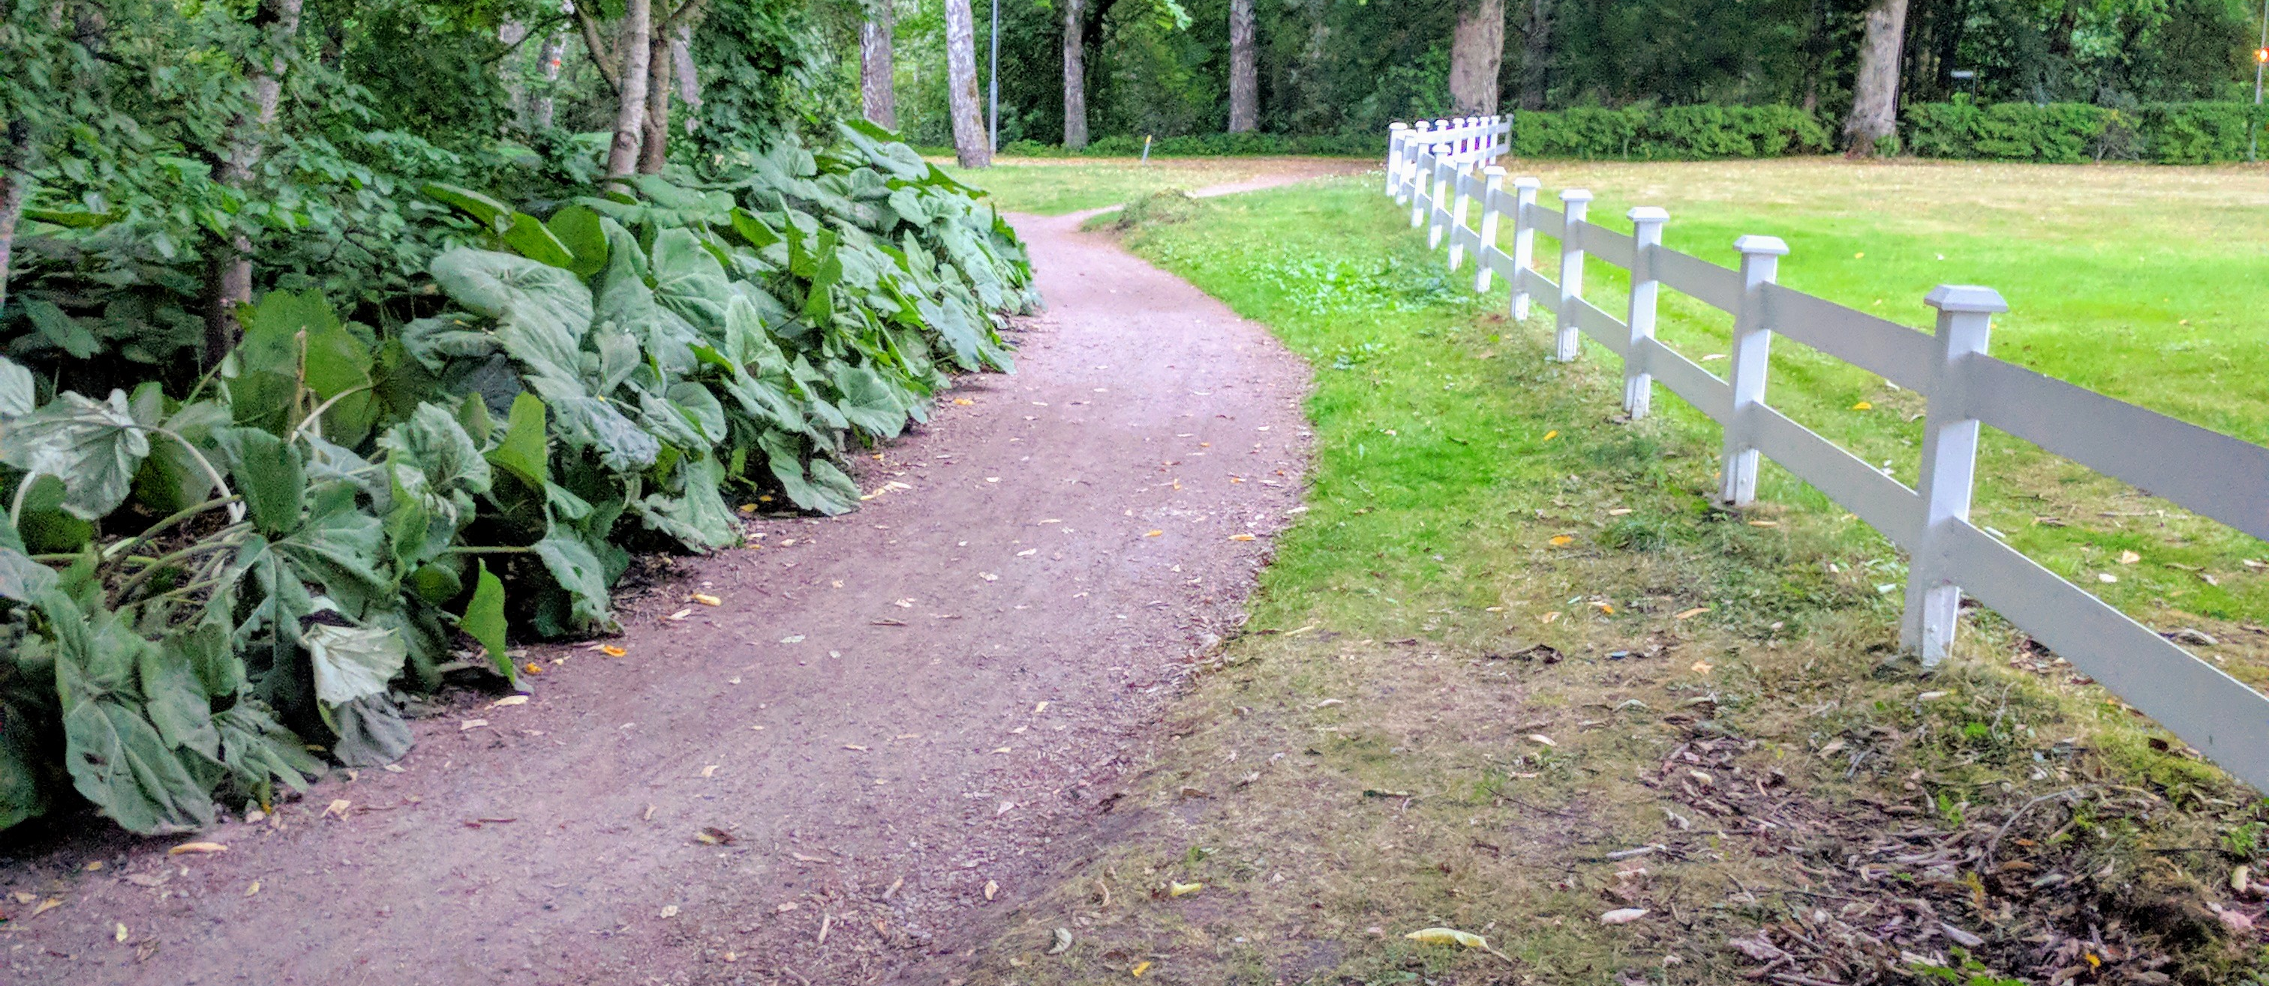
Beslut och begränsning av umgänge
Notes:
Om både barn och vårdnadshavare är överens om planen för umgänge behöver inget särskilt beslut om umgänget fattas. Det är ändå viktigt att dokumentera att parterna samtycker i barnets akt.
Om barnet är placerat enligt LVU kan nämnden i vissa fall fatta beslut om begränsning av umgänget.

Slide 17
När barnet är placerad enligt SoL
Vården genomförs i samverkan
Barn över 15 år för egen talan
Planen ändras om samtycke inte finns
Notes:
När ett barn är placerat enligt socialtjänstlagen genomförs vården i samverkan med barn och vårdnadshavare. Socialnämnden kan då inte besluta om utformning eller begränsning av umgänget som går vårdnadshavaren, och i vissa fall barnet, emot.
I vilken utsträckning barnet ska ha inflytande, det vill säga hur stor betydelse barnets åsikt ska tillmätas, ska bedömas utifrån barnets ålder och mognad (11 kap. 10 § SoL). Barnets ålder har betydelse för vilket inflytande barnet kan ha i formell mening. Om barnet är yngre än 15 år och placerat enligt SoL ska socialtjänsten väga in det barnet säger, men det innebär inte automatiskt att umgänget kan utformas enligt barnets önskemål.
Ett barn som är över 15 år får självt föra talan i mål och ärenden enligt SoL och LVU (11 kap. 10 § SoL och 36 § LVU). Vid placering enligt SoL behöver socialtjänsten utforma planen för umgänget tillsammans med barnet eller få barnets samtycke till vårdplanen. Om barnet inte samtycker till vårdplanen och planeringen för umgänget måste socialnämnden ändra planeringen enligt barnets önskemål, eftersom vård enligt SoL inte är möjlig utan samtycke.
Om den ena eller båda vårdnadshavarna inte godkänner planen för umgänge behöver planen ändras i enlighet med vårdnadshavarnas önskemål, eftersom vård enligt SoL inte är möjlig utan vårdnadshavarnas samtycke. Endast vid vård enligt LVU har nämnden möjlighet att besluta om hur umgänget ska utövas.
Fråga att diskutera:
Hur viktig är barnets ålder för dig när det för fram sina åsikter om umgänget?

Slide 18
När barnet är placerat enligt LVU
Socialnämn-den ansvarar för umgänget
Att begränsa umgänge kräver beslut
Om barnet vill träffa mindre, överväg ändring
Om barnet vill träffa mer, ta ställning
Notes:
När ett barn vårdas enligt LVU har socialnämnden ansvar för att den unges behov av umgänge med föräldrar och vårdnadshavare så långt möjligt tillgodoses (14 § LVU). Omfattningen av umgänget mellan föräldrar och barn som vårdas enligt LVU ska alltid bestämmas med hänsyn till vad som är bäst för barnet (1 § LVU).
Om det är nödvändigt med hänsyn till ändamålet med vården får socialnämnden besluta om hur umgänget mellan barn och vårdnadshavare ska utövas och exempelvis besluta om olika begränsningar av umgänget (14 § LVU). Om umgänget ska begränsas måste socialnämnden fatta ett särskilt beslut.
Om ett barn som vårdas enligt LVU vill träffa sina föräldrar mindre ofta än vad som är planerat behöver socialtjänsten – utifrån situationen och vad barnet uttrycker – överväga om planen för umgänge ska ändras. Om det inte går att göra med vårdnadshavarnas samtycke kan det bli fråga om att fatta beslut om att begränsa umgänget. Högsta förvaltningsdomstolen har i ett rättsfall uttalat att ett tolvårigt barns vilja - oberoende av orsakerna till barnets ställningstagande - ska tillmätas avgörande betydelse och att det måste anses vara det bästa för barnet i det fallet att något umgänge inte utövas så länge barnet själv inte kan acceptera det.
I det fall barnet vill träffa föräldrarna mer än socialtjänsten bedömer är lämpligt, behöver socialtjänsten ta ställning till om det är till barnets bästa och om det finns skäl att ändra planen för umgänge. Om barnet är över 15 år och socialtjänsten inte anser att det finns skäl att ändra planen, är det viktigt att socialnämnden fattar ett beslut om detta som barnet har möjlighet att överklaga.

Slide 19
Placering enligt LVU, forts
Om vårdnadshavaren vill utöka planerat umgänge – socialnämnd ta ställning, eventuellt fatta beslut om begränsning
Om beslut är fattat och vårdnadshavaren begär ett mer omfattande umgänge- socialnämnd fatta nytt beslut
Notes:
När vård enligt LVU pågår och en vårdnadshavare vill att umgänget ska utökas behöver socialtjänsten ta ställning till vårdnadshavarens framställning att ändra umgängesplanen. Om socialtjänsten anser att det inte är lämpligt att tillmötesgå vårdnadshavaren behöver socialnämnden fatta ett formellt beslut att begränsa umgänget. Nämnden måste behandla frågor angående en reglering av umgänget skyndsamt (se JO 2004/05 s. 249).
Om nämnden redan har fattat ett beslut om reglering av umgänget är nämnden skyldig att fatta ett nytt beslut i det fall att vårdnadshavaren begär ett umgänge som är mer omfattande än det som nämnden har beslutat om.
Har ett beslut om umgängesbegränsning inte meddelats finns det inte några lagliga begränsningar för en vårdnadshavare att umgås med sitt barn efter egna önskemål, även när barnet är placerat enligt LVU. Enbart en upprättad umgängesplan innebär alltså inte någon rättslig begränsning av en vårdnadshavares rätt att umgås med sitt barn.
Fråga att diskutera:
Finns det tillfällen när det är svårt att veta vad vårdnadshavarna vill och om ett formellt beslut behöver fattas?

Slide 20
Drogtest inför umgänge
Om det finns anledning, kontrollera påverkan
Gäller vårdnadshavare eller förälder
Proportionalitets- och behovsbedömning
Beslut fattas oavsett samtycke
Resultat används vid bedömningen
Notes:
Har barnet eller den unge beretts vård med stöd av 2 § LVU ska socialnämnden inför umgänge, om det finns anledning till det, kontrollera om en vårdnadshavare eller förälder är eller har varit påverkad av narkotika, alkoholhaltiga drycker, andra berusningsmedel, dopningsmedel eller vissa hälsofarliga varor (32 a § LVU).
Gäller vårdnadshavare och föräldrar som barnet har rätt att ha umgänge med. (Prop. 2021/22:178 s. 115)
Ett beslut om provtagning bör bara fattas om det bedöms nödvändigt med ett resultat från ett sådant prov för att säkerställa tryggheten och säkerheten för barnet eller den unge vid umgänge och vid vårdens upphörande. Syftet med kontrollen i det enskilda fallet måste också vägas mot det intrång i den personliga integriteten som kontrollen innebär för vårdnadshavaren eller föräldern. Därför behöver man göra en proportionalitets- och behovsbedömning (Prop. 2021/22:178 s. 117).
Ett beslut om att en vårdnadshavare eller förälder ska uppmanas att lämna prov får fattas oavsett om vårdnadshavaren eller föräldern samtycker till det.
(Prop. 2021/22:178 s. 88 och 115.)
Resultatet av provtagningen blir en del i socialnämndens underlag inför bedömningen av hur umgänget bör utformas. Samma sak gäller om vårdnads-havaren eller föräldern vägrar att lämna prov. (Prop. 2021/22:178 s. 115)

Slide 21
Innehåll i beslut om drogtest
Nämnden beslutar att uppmana att lämna prov
Vad för slags prov och syftet med åtgärden
Ett eller flera umgängestillfällen
Notes:
Socialnämnden får besluta att vårdnadshavaren eller föräldern ska uppmanas att lämna blod-, urin-, utandnings-, saliv-, svett- eller hårprov (32 a § LVU).
Socialnämnden ska i beslutet särskilt ange vad för slags prov som avses och syftet med åtgärden (32 c § andra stycket LVU).
Ett beslut om att en vårdnadshavare eller förälder ska lämna prov kan avse ett eller flera umgängestillfällen.
Prop. 2021/22:178 s. 115.

Slide 22
Umgängesbegränsning
begränsningar tillämpas restriktivt
krävs starka skäl för att inskränka umgänge
inte träffa alls, vid vissa tillfällen, eller med närvarande person
allmän befogenhet för begränsning mot andra
Notes:
Klick
Enligt förarbeten till LVU bör bestämmelserna om begränsningar i umgängesrätten tillämpas restriktivt (Prop. 1979/80:1 om socialtjänsten s. 601–602). Ett beslut om begränsning får inte fattas slentrianmässigt eller av bekvämlighetsskäl. En begränsning ska inte gälla längre än nödvändigt. (Prop. 1989/90:28 s. 74). (klick nästa)
Det krävs starka skäl för beslut om inskränkningar i umgänget mellan barn och vårdnadshavare. Till exempel:
att det finns risk för att föräldrarna griper in i vården på ett sätt som inte är bra för barnet.
föräldrarnas förhållanden, exempelvis ett långtgående missbruk eller psykisk sjukdom,
när det finns risk för att föräldrarna avviker med barnet,
risk för att barnets utsätts för våld, övergrepp eller annan fara,
när barnet visar rädsla för föräldern eller
när föräldern kräver så mycket umgänge att vården blir verkningslös. (klick nästa)
Ett beslut om begränsning kan innebära att vårdnadshavaren inte får träffa barnet alls. Ett annat beslut kan till exempel innebära att vårdnadshavaren får besöka barnet vid vissa tillfällen eller att en särskilt utsedd person ska vara närvarande vid umgängestillfället.
Socialnämnden kan även besluta om att begränsa vårdnadshavarens rätt att skriva brev eller ha telefonkontakt med barnet (RÅ 1993 ref. 72). Dock med försiktighet. (klick nästa)
Om ett umgänge behöver begränsas mot en förälder som inte är vårdnadshavare eller har fastställd umgängesrätt eller mot andra personer som vill ha kontakt med barnet kan socialnämnden använda sig av en allmän befogenhet att bestämma om barnets personliga förhållanden i den utsträckning det behövs för att genomföra vården (11 § fjärde stycket LVU.) Ett sådant beslut, till exempel att en specifik person inte får träffa barnet, kan inte överklagas.
I kunskapsstödet finns mer information om umgängesbegränsningar och beslut om att inte röja barnets vistelseort.
Du hittar också förslag på mallar med rubriker för beslutsunderlag och övervägande.
Fråga att diskutera:
Vilka skäl ser du kan vara grund för en umgängesbegränsning?

Slide 23

Stöd och samarbete under vårdtiden
Notes:
Barn, föräldrar och familjehem behöver stöd i situationen kring umgänget.
Ett gott samarbete mellan familjehem och föräldrar kan medföra att barnet lättare hanterar förlusten av föräldrarna och samtidigt kommer närmare familje­hemmet. Ett gott samarbeta kan också öka sannolikheten för att placeringen blir stabil.

Slide 24

Information och stöd till barnet
information kan minska oro
anpassat stöd
stöd till kontakt med syskon
Notes:
Oavsett vilken relation barn har haft till sina föräldrar före en placering fortsätter många barn att tänka på och oroa sig för hur föräldrarna, syskonen och andra närstående har det. Barnet kan ha ambivalenta känslor gällande sina föräldrar och kontakten med dem. Vissa kan till exempel känna skuld över att ha lämnat sina föräldrar medan andra kan känna sig bortvalda av sina föräldrar.
Ensamkommande barn kan sakna sina föräldrar och anhöriga, oroa sig över sin familj i hemlandet och/eller känna skuldkänslor för att de inte kan hjälpa sin familj med pengar eller med att komma till Sverige.
Barnet behöver få information om hur föräldrarna och andra viktiga närstående har det och vilket stöd föräldrarna får. Det kan minska barnets oro. Informationen behöver anpassas efter det enskilda barnets behov, ålder och mognad. Både mängden information och sättet som den presenteras på behöver anpassas till barnets funktionsnivå så att det inte får motsatt effekt och i stället blir stressande för barnet.
I det vardagliga livet kan barnet behöva hjälp av familjehemmet med att hålla föräldrar, syskon eller andra viktiga närstående ”levande” genom att familjehemmet pratar om dem eller visar bilder. Kanske behöver barnet också få hjälp med att skicka sms eller ringa.
Anpassat stöd till det placerade barnet är en betydande faktor för att kontakten mellan barnet och familjen ska fungera.
Barnet kan behöva prata om sina upplevelser och problematiska förhållanden med en särskild utsedd person. Barnet kan exempelvis behöva få stöd kring sin känsla av förlust och hjälp att förstå och hantera den enorma omställning som en placering till en annan familj innebär.
Om kontakten med föräldrarna inte fungerar på ett bra sätt kan kontakten med syskon vara särskilt viktig. Socialtjänsten kan därför behöva ha en särskild uppmärksamhet på att barnet vid behov får stöd att upprätthålla kontakten med syskon.
Frågor att diskutera:
Hur tar du reda på vilket stöd barnet behöver?
Håller du frågan om stöd levande under barnets placering?

Slide 25
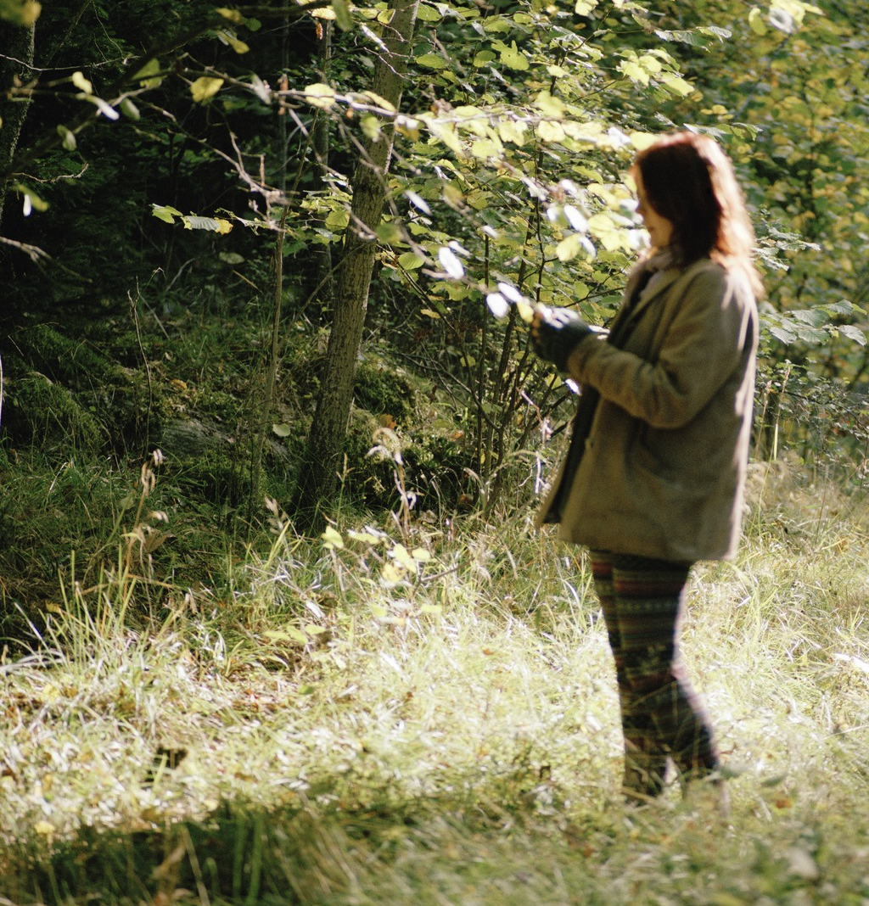
Stöd till föräldrarna
krisbearbetning
stöd i föräldraroll
praktiskt stöd
föräldrautbildning
stödprogram
Notes:
Socialtjänsten ansvarar för att ge vårdnadshavare och föräldrar till barn som vårdas i familjehem, jourhem eller annat enskilt hem råd, stöd och annan hjälp som de behöver (6 kap. 7 § 4 p. SoL). Socialnämnden bör bl.a. ge vårdnadshavare och föräldrar stöd i föräldrarollen och i deras kontakt med dem som vårdar barnet (6 kap. AR SOSFS 2012:11).
Att föräldrarna får stöd är viktigt ur barnets perspektiv, oavsett om barnet så småningom kan flytta hem eller om det ska växa upp i familjehemmet. Stöd till föräldrarna kan ha en positiv inverkan på deras kontakt med barnen. Om föräldrar får hjälp att se sig själva som betydelsefulla vuxna, även om de inte tar del av den dagliga vården, kan det vara möjligt för dem att hantera umgänget utan att underminera den nya familjen.
Förutom hjälp med krisbearbetning kan föräldrarna också behöva stöd i sin föräldraroll, praktiskt stöd för att upprätthålla kontakten med barnet eller få delta i föräldrautbildning. I placeringens slutskede kan både barn och föräldrar behöva stödinsatser om barnet ska flytta tillbaka hem.
Det finns individuella stödprogram och gruppinterventioner som syftar till att coacha och uppmuntra föräldrar att reflektera kring sina och barnens erfarenheter. Forskning visar att dessa har potential att förbättra relationen mellan barn och föräldrar och kvaliteten på umgänget. Det är dock av stor betydelse att stödet ges långsiktigt och kontinuerligt för att möjliggöra positiva förändringar.
Frågor att diskutera:
Hur är ett bra sätt att bemöta föräldrarna i den situation de befinner sig i?
Hur följer du upp föräldrarnas behov av stöd när placeringen är genomförd?

Slide 26
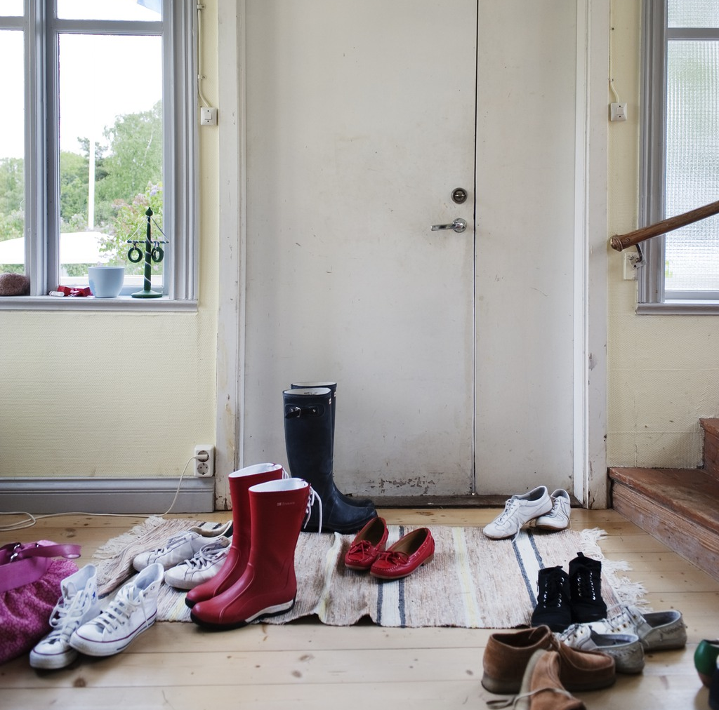
Råd, stöd och utbildning till familjehemmet
situationer och krav av skiftande slag
familjehemmet har en nyckelposition
Notes:
Socialnämnden ansvarar för att familjehem och jourhem får råd, stöd och annan hjälp samt den utbildning som de behöver (6 kap. 7 a och 6 c §§ SoL).
Uppdraget att vara familjehem kan vara både berikande och utvecklande och ge glädje och tillfredsställelse. Men det kan också innebära att man ställs inför situationer och krav av skiftande slag. Bland annat kan själva arrangemanget kring umgänget periodvis kräva mycket tid och kraft av familjehemmet. Det kan också kännas svårt för familjehemmet att se och hantera om barnet har starka känslor och reaktioner efter ett umgänge ­– eller barnets besvikelse över att föräldrarna inte kom till ett avtalat besök.
Familjehemmet har en nyckelposition när det gäller att få umgänget att fungera och ge barnet stöd i kontakten med sin familj. Socialtjänsten behöver därför ge kontinuerligt stöd och möjlighet till en öppen dialog med familjehemmet. Det är viktigt att socialtjänsten även erbjuder familjehemmet handledning.
Den viktiga kontakten och relationen mellan familjehemmet och biologiska föräldrarna kan i många fall fungera bra vid en placering hos anhöriga eller närstående. Men placeringen kan också innebära att det blir rollförändringar i nätverket. I vissa fall kan förändringarna i roller också leda till rollkonflikter. Det är därför viktigt att följa vården och att erbjuda familje­hemmet stöd och utbildning på samma sätt och i samma utsträckning som andra familjehem.
Socialstyrelsen har tagit fram ett material för grundutbildning av familjehem (Ett hem att växa i) som finns på Socialstyrelsens hemsida. Utbildning kan ge kunskap om varför kontakten mellan föräldrar och barn är viktig, på vilket sätt föräldrakontakten kan förbättra barnets välmående och om hur familjehemmet kan ta hand om barnets reaktioner.
Frågor att diskutera:
Hur kan du hjälpa familjehemmet att se värdet av att barnet fortlöpande har kontakt med sin biologiska familj?
Vilken typ av stöd kan familjehemmet behöva för att hantera umgängessituationerna?

Slide 27
Samarbete för att kontakten ska fungera
Information om barnets vardag
Inkluderande hållning
Överbrygga motsättningar
Notes:
Socialtjänsten, föräldrarna och familjehemmet har utifrån sina respektive roller ett gemensamt ansvar för barnet. Socialtjänsten ansvarar för att ”det tredelade föräldraskapet” och samarbetet fungerar så att barnet kan upprätthålla kontakten med sina föräldrar.
Socialtjänsten, föräldrarna och familjehemmet har utifrån sina respektive roller ett gemensamt ansvar för barnet. Socialtjänsten ansvarar för att ”det tredelade föräldraskapet” och samarbetet fungerar så att barnet kan upprätthålla kontakten med sina föräldrar.
JO har understrukit betydelsen av att socialtjänsten uppmärksammar och hanterar slitningar mellan barnets biologiska föräldrar och familjehemsföräldrar. Konkreta stödåtgärder kan behövas för att överbrygga motsättningar och underlätta kontakten mellan föräldrar och barn. (JO 1994/95 s. 301).
En inkluderande hållning gentemot föräldrarna kan underlätta att föräldrarna samarbetar, att en kontakt etableras mellan barn och föräldrar och att den fortlöper utan lojalitetskonflikter. Att familjehemmet ger föräldrar information och bjuder in dem till att delta i beslut kring barnet kan ge föräldrarna möjlighet att fortfarande uppleva sig som ”den riktiga föräldern” även efter separationen från barnet.
Information om vardagliga saker som händer i barnets liv, hur det går i skolan, vad doktorn har sagt, när barnet har lärt sig cykla, tappat sin första tand osv. kan underlätta föräldrarnas samtal med barnet vid umgänget.
Frågor att diskutera:
På vilket sätt kan du underlätta samarbetet mellan föräldrar och familjehem?
Hur kan du hantera motsättningar mellan föräldrar och familjehem?

Slide 28


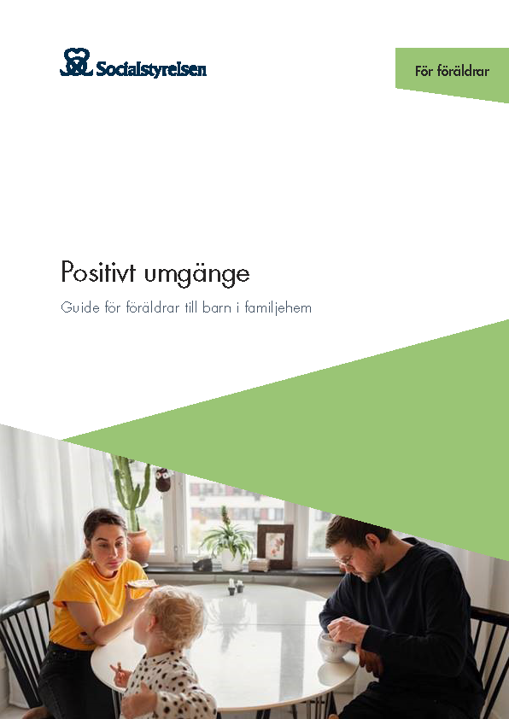

Notes:
Socialstyrelsen har även tagit fram stödmaterial – guider som riktar sig till placerade barn från 9- 11 år (beroende på mognad) och uppåt, placerade barns föräldrar samt familjehem. Guiden till föräldrar finns även på lätt svenska. Till materialet finns också en information till socialtjänsten om hur materialet är tänkt att användas.
Guiderna till barn, föräldrar syftar till att ge stöd i tankar och upplevelser av umgänget. Igenkänning –”jag är inte ensam om detta”.
Guiden till familjehemmet är tänkt att vara ett komplement till socialtjänstens kontinuerliga stöd till familjehemmet. Den syftar till att ge stöd men också kunskap om och att reflektera över familjehemmets roll samt barnets och föräldrarnas behov kring umgänget.
Guiderna utgår från olika teman som symboliseras av pusselbitar – områden som är viktiga för att få umgänget att fungera.
Socialtjänsten kan beställa guiderna från socialstyrelsen.se. Materialet lämnas sen ut till barn, föräldrar och familjehem i ärenden där man har eller planerar för umgänge och där man som socialsekreterare bedömer att personerna har förutsättningar (mognad, vilja, förmåga) att tillgodogöra sig materialet.

Slide 29

Före, under och efter umgänget
Notes:
Socialtjänsten har det övergripande ansvaret för att ett planerat umgänge kommer till stånd och att det sker på ett sätt som är bra för barnet. Beroende på vilken typ av kontakt barnet ska ha med föräldrarna eller någon annan närstående krävs olika förberedelser och stöd.

Slide 30
Förbereda umgänget
Berätta för barnet hur umgänget ska gå till
Prata med föräldrarna om vilka förväntningar som finns
Tänka igenom hur umgänget kan ordnas praktiskt med familjehemmet
Notes:
I kunskapsstödet berättar vi om olika sätt att förbereda barnet, föräldrarna och familjehemmet. Här har vi sammanfattat några saker att tänka på.
Klick
Det är viktigt att barnet känner sig bekvämt med själva genomförandet av umgänget. Barnet behöver få prata om umgänget, både för att kunna förbereda sig och för att känna sig tryggt inför umgängestillfället. Förberedelserna behöver alltid anpassas efter barnets ålder, mognad och funktionsförmåga. Det kan vara bra att berätta för barnet hur umgänget ska gå till, vad barnet ska göra med föräldern eller den närstående och att barnet ska lämna föräldern igen när besöket är slut. Det är viktigt att förmedla att barnet kan avbryta umgänget om barnet tycker att något känns obehagligt. Det kan vara bra att komma överens om hur barnet kan signalera till den som är med vid besöket att det behöver avbrytas eller vem barnet ska kontakta om det uppstår problem. Klick
Föräldrar kan känna sig osäkra på hur de ska bete sig vid besök i familjehemmet. Det kan därför vara bra att prata om vilka förväntningar som finns på föräldrarna gentemot barnet och familjehemmet och ge praktisk information om besöket. Föräldrarna kan behöva veta var i huset de ska träffa barnet eller om de ska delta i matsituationer eller andra aktiviteter som familjehemmet gör. Föräldrarna kan behöva stöd kring hur de ska prata med barnet om sin livssituation, om varför barnet inte kan bo hemma och hur de ska svara på barnets frågor. Föräldrarna kan även behöva hjälp att tänka ut aktiviteter eller lekar att göra tillsammans med barnet eller att ta med sig något som barnet tycker om. Klick
Det är viktigt att socialtjänsten talar om vad som förväntas av familjehemmet – både inför, under och efter ett umgängestillfälle. Om till exempel föräldrarna ska komma hem till familjehemmet kan familjehemmet behöva hjälp att tänka igenom hur besöket i familjehemmet kan ordnas praktiskt för att vara bekvämt, tryggt och säkert för barnet. Det kan vara bra att ta upp hur familjehemmet kan agera i situationer som kan uppstå före eller under besöket. Familjehemmet kan också behöva få vägledning i hur barnets eventuella reaktioner såväl inför som efter umgängestillfället kan hanteras.
Frågor att diskutera:
Hur tar du reda på vilken förberedelse barnet och föräldrarna behöver?
Vem brukar vanligtvis förbereda barnet på hur umgänget ska genomföras?
Hur tycker du att förberedelse av föräldrarna vanligtvis brukar fungera?
Vilka förberedelser tycker du är viktiga att prata med familjehemmet om inför barnets umgänge med föräldrar eller andra närstående?
Vilka situationer tror du kan vara svåra för familjehemmet att hantera?

Slide 31

Efter umgänget
barnet kan behöva uppmärksamhet
ge föräldrarna återkoppling om möjligt
uppmärksamma familjehemmet
Notes:
Socialtjänsten kan behöva förbereda familjehemmet på att barnet kan behöva särskild uppmärksamhet eller stöd efter umgängestillfället. Om föräldern inte dök upp såsom var avtalat kan barnet vilja prata om det och kanske få någon rimlig förklaring. När mötestillfället varit en mindre bra upplevelse för barnet kan familjehemmet behöva bekräfta barnets tankar och känslor kring det utan att för den skull nedvärdera föräldrarna.
Även föräldrar kan uppleva att det kan vara svårt att få umgänget att fungera på ett bra sätt, oavsett om mötena sker i familjehemmet eller på någon annan plats. Om det är möjligt att ge återkoppling till föräldrarna efter umgänget kring vad som fungerat bra och mindre bra kan det ge föräldrarna betydelsefull information inför nästa besök.
Att uppmärksamma och lyssna på familjehemmets upplevelse, även familjehemmets egna barn, kan ge förutsättningar för att familjehemmet ska kunna ha ett generöst och inbjudande förhållningssätt gentemot föräldrarna. Familjehemmet kan uppleva problem i samband med umgänget, till exempel att föräldrarna inte vill samarbeta med familje­hemmet, inte kommer till ett avtalat möte eller att de på något annat sätt gör barnet besviket. I vissa fall behöver familjehemmet stöd eller handledning utifrån en uppkommen situation.
Fråga att diskutera:
Hur tar du reda på hur umgänget fungerade för barn och familjehem?
Hur kan du ge föräldrarna återkoppling efter umgänge?

Slide 32

Uppföljning av umgänget
Notes:
Uppföljningen av umgänget kan ske i samband med att vården följs upp i sin helhet eller vid ett annat tillfälle.
Det ska framgå av genomförandeplanen när och hur den ska följas upp (5 kap. 1 a § SoF).
Återkommande uppföljningar ger möjlighet till förändringar i umgänget utifrån barnets önskemål och behov.

Slide 33
Hur har umgänget fungerat?
Behöver umgänget förändras?
Har något förändrats som påverkar umgänget?
Notes:
Hur har umgänget fungerat?
När socialtjänsten besöker barnet bör samtalet bland annat syfta till att få kännedom om huruvida barnet upplever att kontakten med vårdnadshavare och andra närstående fungerar väl (AR till 6 kap. 7 b och 7 c §§ SoL i 7 kap. 3 § AR SOSFS 2012:11). När barnet har varit placerad en tid och funnit sig tillrätta i familjehemmet, är det möjligt att barnet uttrycker mer om sina känslor och tankar kring sin situation och om sin relation till sina föräldrar eller andra närstående.
Information från familjehemmet är av stor betydelse för att kunna bedöma om umgänget behöver anpassas på något sätt men också för att kunna möta familjehemmet i den speciella situation som umgänget utgör.
Det är även viktigt att fråga föräldrarna om hur de upplever att umgänget har fungerat.
Har något förändrats som påverkar umgänget?
Barnet utvecklas under placeringstiden och det kan ske förändringar i barnets livssituation. Skolan kan få en ökad betydelse och barnet kan få nya fritidsintressen eller nya betydelsefulla sociala relationer. Det betyder att barnets vilja till eller behov av kontakt med föräldrar eller andra viktiga närstående kan förändras. Planeringen av barnets umgänge kan därför behöva förändras vartefter barnet växer upp.
Barn med vissa funktionsnedsättningar kan ha lite svårare än andra barn att klara förändringar eller ändringar av rutiner. Det är därför särskilt viktigt att följa upp hur dessa barn klarar av och påverkas av umgänget.
Även föräldrars eller andra umgängespersoners livssituation kan förändras över tid och påverka förmåga eller inställning till umgänge. Även motiverade föräldrar kan ibland ha svårt att klara av att upprätthålla kontakten med sina barn. Umgänge med föräldrar tenderar att minska i omfattning vid långa placeringar, vilket kan vara bra att ha i åtanke vid planering och uppföljning.
Behöver umgänget förändras?
Känslomässiga, psykiska och kroppsliga reaktioner kan dels tyda på att umgänget inte är till barnets bästa, dels på att barnet har behov av bearbetning för att återfå en känsla av trygghet och balans.
Föräldrarna kan behöva stöd för att genomföra umgänget eller stöd efter umgänget, vilket är viktigt att belysa som en del av uppföljningen.
Det kan också behövas stöd för att hjälpa familjehem och föräldrar att kommunicera eller samarbeta.
I kunskapsstödets del nio finns förslag på frågor för att skapa en struktur vid uppföljningen av umgänget.
Frågor att diskutera:
Vad tycker du är viktigt att fokusera på vid en uppföljning av umgänget?
Hur kan du hålla barnets behov i fokus vid en uppföljning?

Slide 34

Umgänge efter vårdnadsöverflyttning
Notes:
Barnets rätt till umgänge med en förälder gäller även om vårdnaden om barnet har anförtrotts åt en eller två särskilt förordnade vårdnadshavare, till exempel till föräldrarna i familjehemmet där barnet är placerat. Efter en vårdnadsöverflyttning är det de särskilt förordnade vårdnadshavarna och föräldrarna som gemensamt ansvarar för att barnets behov av umgänge med en förälder som barnet inte bor med tillgodoses så långt som möjligt (6 kap. 15 § andra stycket FB).
I likhet med föräldrar som är vårdnadshavare har särskilt förordnade vårdnadshavare även ansvar för att så långt möjligt tillgodose barnets behov av umgänge med någon annan än föräldrarna som står barnet särskilt nära (6 kap. 15 § tredje stycket FB). I den mån barnets behov av umgänge inte tillgodoses beroende på att den särskilt förordnade vårdnadshavaren inte tar sitt ansvar, är det en viktig uppgift för socialtjänsten att försöka få denne att se till barnets behov. Domstolen får besluta om umgänge mellan barnet och någon annan än en förälder. Det kan vara far- och morföräldrar, men även andra personer som står barnet särskilt nära. Det är bara socialnämnden som har talerätt i dessa fall. (6 kap. 15 a § andra stycket FB).
Socialnämnden har ett ansvar att tillgodose det särskilda behov av stöd och hjälp som kan finnas sedan ett mål eller ärende om vårdnad eller umgänge har avgjorts (5 kap. 1 § p. 9 SoL). Det är alltså viktigt att nämnden inte med automatik tar sin hand från ett ärende i och med att frågan har avgjorts.
Fråga att diskutera:
Hur kan du följa hur umgänget fungerar efter en vårdnadsöverflyttning?

Slide 35
Vem kan väcka talan om umgänge?
Föräldern kan väcka talan
Socialnämnd kan väcka talan
Notes:
Om en förälder inte är nöjd med umgänget kan föräldern väcka talan om umgänge i tingsrätten (6 kap. 15 a § FB). De särskilt förordnade vårdnadshavarna företräder då barnet i umgängesfrågan. Domstolen kan fatta beslut om att barnet och föräldrarna ska ha umgänge genom att träffas, men också på annat sätt, till exempel genom brev- eller telefonkontakt.
Det kan finnas skäl för socialnämnden att väcka talan om någon åtgärd behöver vidtas kring umgänget, särskilt om nämndens utredningar visar att barnet mår dåligt eller riskerar att fara illa om umgänget fortsätter i den ordning och omfattning som tidigare har bestämts.
En särskilt förordnad vårdnadshavare kan inte väcka talan för att begränsa föräldrarnas umgänge med barnet. Den särskilt förordnade vårdnadshavaren kan dock vända sig till socialnämnden som kan väcka talan om det finns ett sådant behov (6 kap. 15 a § FB).
Det kan efter ett tag visa sig att barnet mår dåligt av ett fastställt umgänge eller på annat sätt riskerar att fara illa om umgänget fortsätter i en beslutad ordning och omfattning. Socialnämnden har då möjlighet att väcka talan igen för att få till stånd ett mindre omfattande umgänge.

